Slide 1
TRƯỜNG TIỂU HỌC HÀ THANH
KỂ CHUYỆN LỚP 5B

Slide 2
Thứ ba ngày 14 tháng 4 năm 2020 Kể chuyện
Ông Nguyễn Khoa Đăng

Slide 3
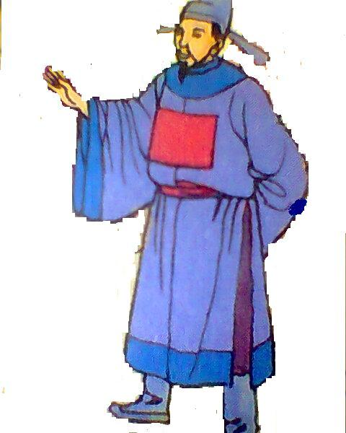
Kể chuyện:
ÔNG NGUYỄN KHOA ĐĂNG
Nguyễn Khoa Đăng(1691- 1725)- quê Thừa Thiên Huế. Ông là một vị quan thời chúa Nguyễn, văn võ toàn tài, rất có tài xét xử các vụ án, đem lại sự công bằng cho người lương thiện. Ông cũng là người có công lớn trừng trị bọn cướp, tiêu diệt chúng đến tận sào huyệt.
ooogg

Slide 4
1. Nguyễn Khoa Đăng là một vị quan án có tài xét xử, được dân mến phục.
Một lần, có anh hàng dầu gánh hàng ra chợ bán. Lợi dụng lúc anh bận đong dầu, có kẻ thò tay vào bị lấy trộm tiền. Khi biết bị mất tiền, anh hàng dầu nhớ hồi nãy có một người mù quanh quẩn bên gánh hàng, đuổi mấy cũng không đi. Anh đoán hắn là kẻ cắp, bèn gửi gánh hàng cho người quen rồi đi tìm người mù. Người này ra sức chối, nói rằng mình mù biết tiền để đâu mà lấy. Hai bên xô xát, lính bắt họ giải lên quan án Nguyễn Khoa Đăng.
Thấy người mù khăng khăng chối không ăn cắp tiền, quan hỏi:
- Anh có mang tiền theo không?
Người mù đáp:
- Có, nhưng đấy là tiền của tôi.
- Cứ đưa đây. Của ai rồi sẽ rõ.
Khi người mù móc tiền ra, quan sai người múc ra một chậu nước, bỏ số tiền vào chậu. Một lát thấy trên mặt nước có váng dầu nổi lên. Người mù hết đường chối cãi, đành nhận tội.
Vụ án tưởng đã xong, không ngờ quan lại phán:
- Tên ăn cắp này là kẻ giả mù vì nếu mù thật thì làm sao hắn biết người bán dầu để tiền ở đâu mà lấy.
Ông sai lính nọc tên mù ra đánh, kì đến khi hắn mở mắt mới thôi. Lúc đầu, người mù còn chối, chỉ sau 3 roi hắn đành mở cả hai mắt.
2. Trong thời kì ông Nguyễn Khoa Đăng làm quan án, ở Quảng Trị có truông nhà Hồ là nơi bọn gian phi dùng làm sào huyệt đón đường cướp của.
Để bắt bọn cướp, quan sai chế một loại hòm gỗ kín có lỗ thông hơi, vừa một người ngồi, có khóa bên trong để người ở trong có thể mở tung ra dễ dàng. Ông kén một số võ sĩ, đem theo vũ khí, ngồi vào hòm. Rồi sai quân sĩ ăn mặc như dân thường, khiêng những hòm ấy qua truông, ra vẻ như khiêng những hòm của cải nặng. Lại cho người đánh tiếng có một vị quan to ở ngoài Bắc sắp sửa về quê sẽ đi qua truông cùng những hòm của cải quý. Bọn cướp đánh hơi, nghĩ đây là cơ hội làm ăn hiếm có, rình lúc đoàn người đi qua cửa truông thì cướp, rồi hí hửng khiêng những hòm nặng ấy về tận sào huyệt.
Về đến nơi, vừa đặt hòm xuống thì những cái hòm bật mở toang, các võ sĩ ngồi trong tay lăm lăm vũ khí bất ngờ xông ra đánh giết bọn cướp. Đang lúc hoảng hốt chưa kịp đối phó thì phục binh của triều đình từ ngoài ùn ùn kéo vào đông như kiến cỏ, bọn cướp đành chắp tay xin tha mạng.
Bọn cướp ấy, Nguyễn Khoa Đăng đưa đi khai khẩn đất hoang ở biên giới, lập thành những đồn điền rộng lớn. Sau đó, ông cho đưa dân đến lập làng xóm ở dọc hai bên truông khiến một vùng núi rừng xưa vắng vẻ trở thành những xóm làng dân cư đông đúc bình yên. (Theo Nguyễn Đổng Chi)

Slide 5
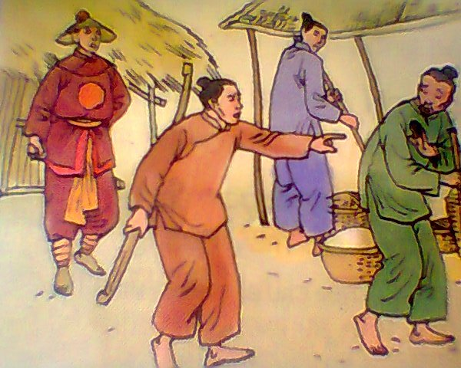
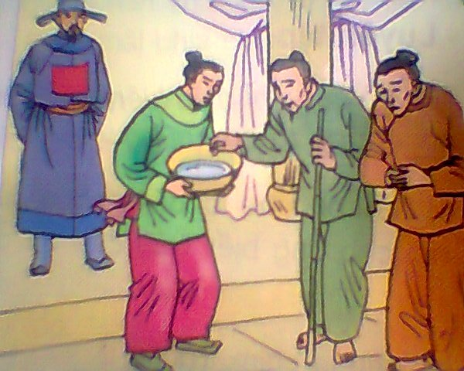
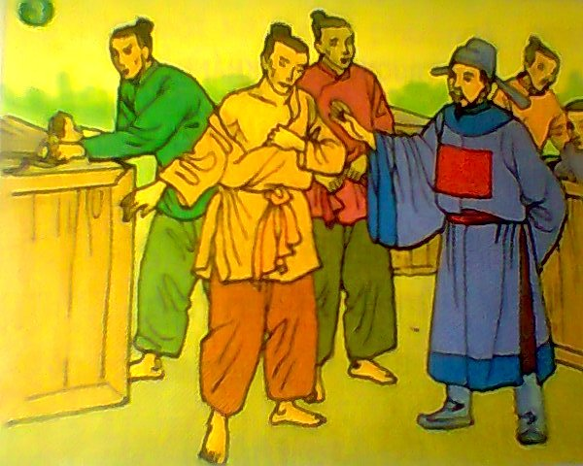
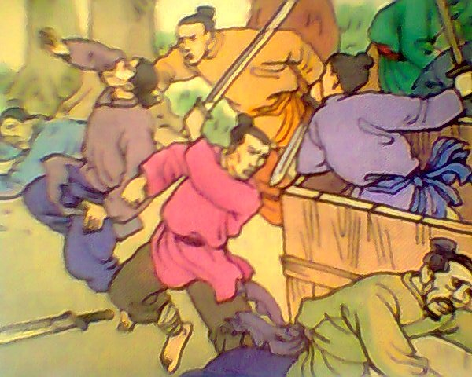
Kể chuyện: ÔNG NGUYỄN KHOA ĐĂNG

Slide 6
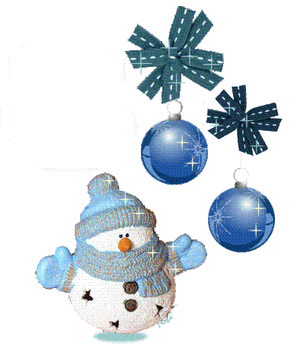
Kể chuyện: ÔNG NGUYỄN KHOA ĐĂNG
▪ Câu chuyện gồm có mấy đoạn?
- Có 2 đoạn:
Đoạn 1: Quan án xử kiện.
Đoạn 2: Quan án trừng trị bọn cướp đường.
▪ Đoạn thứ nhất có mấy nhân vật chính?
- Có 3 nhân vật chính: quan án Nguyễn Khoa Đăng, anh hàng dầu, người mù.
▪ Đoạn thứ hai có những nhân vật nào?
- Có các nhân vật: quan án, các võ sĩ và những kẻ cướp.

Slide 7
Kể chuyện: ÔNG NGUYỄN KHOA ĐĂNG
truông: vùng đất hoang, rộng, có nhiều cây cỏ.
sào huyệt: ổ của bọn trộm cướp, tội phạm.
phục binh: quân lính nấp, rình, ở những chỗ kín đáo, chờ lệnh là xông ra tấn công.

Slide 8
Kể chuyện: ÔNG NGUYỄN KHOA ĐĂNG
1
Anh hàng dầu mất tiền, tìm người mù đòi tiền nhưng người này ra sức chối.

Slide 9
Kể chuyện: ÔNG NGUYỄN KHOA ĐĂNG
2
Quan sai người múc một chậu nước, bỏ số tiền vào chậu; vạch trần bộ mặt tên ăn cắp giả làm người mù, giả ăn xin.

Slide 10
Kể chuyện: ÔNG NGUYỄN KHOA ĐĂNG
3
Quan sai một số võ sĩ đem theo vũ khí ngồi vào trong hòm gỗ, rồi sai quân sĩ cải trang thành dân phu khiêng các hòm đó.

Slide 11
Kể chuyện: ÔNG NGUYỄN KHOA ĐĂNG
4
Các võ sĩ xông ra đánh giết bọn cướp.

Slide 12
Kể chuyện: ÔNG NGUYỄN KHOA ĐĂNG
Dựa vào từng bức tranh minh họa kể lại câu chuyện
Giọng hồi hộp hào hứng, thể hiện được niềm khâm phục về tài trí của ông quan án.
Giọng của từng nhân vật.
1
2
Người này ra sức chối….
Quan sai người múc một chậu nước….
3
4
Quân sĩ cải trang thành dân phu….
Các võ sĩ bất ngờ xông ra….

Slide 13
Kể chuyện: ÔNG NGUYỄN KHOA ĐĂNG
Biện pháp ông dùng để tìm kẻ ăn cắp tài tình ở chỗ nào?
Biện pháp dùng để tìm kẻ ăn cắp:
+ Ông cho bỏ tiền vào nước để xem có váng dầu nổi lên không.
+ Ông còn phân tích: chỉ có kẻ sáng mắt mới biết người bán dầu để tiền ở đâu mà lấy, nên đã lột được mặt nạ tên ăn cắp giả ăn mày, giả mù.

Slide 14
Biện pháp ông Nguyễn Khoa Đăng dùng để trị bọn cướp tài tình ở chỗ nào?
Biện pháp trừng trị bọn cướp đường:
+ Mưu kế đánh vào lòng tham của bọn ăn cướp, làm chúng bất ngờ, không nghĩ được là chính chúng khiêng các võ sĩ về tận sào huyệt để tiêu diệt chúng.
+ Được tổ chức rất chu đáo, phối hợp trong ngoài; các võ sĩ xông ra đánh giết bọn cướp từ bên trong, phục binh triều đình từ bên ngoài ùn ùn kéo vào, khiến bọn cướp khiếp hãi đành chắp tay hàng phục.

Slide 15
Kể chuyện: ÔNG NGUYỄN KHOA ĐĂNG
Anh hàng dầu mất tiền, tìm người mù đòi tiền nhưng người này ra sức chối.
Quan sai người múc một chậu nước, bỏ số tiền vào chậu; vạch trần bộ mặt tên ăn cắp giả là người mù, giả ăn xin.
Quan sai một số võ sĩ đem theo vũ khí ngồi vào trong hòm gỗ, rồi sai quân sĩ cải trang thành ân phu khiêngcác hòm đó.
Các võ sĩ bất ngờ xông ra đánh giết bọn cướp.

Slide 16
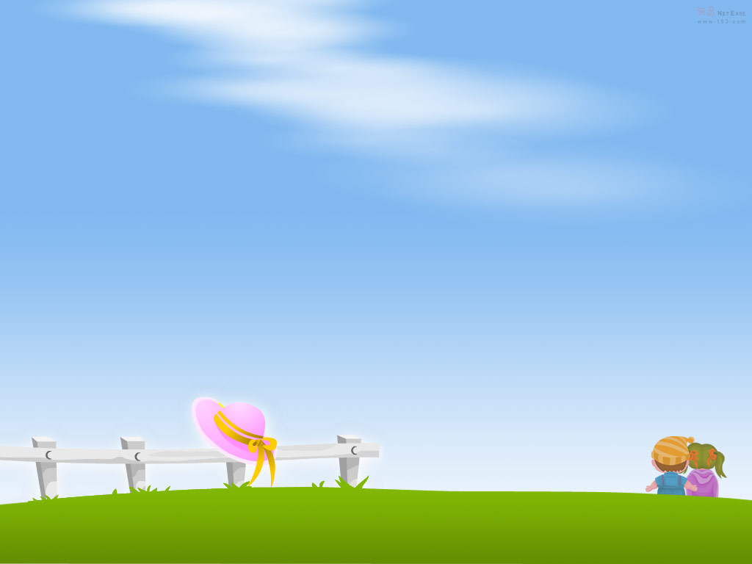
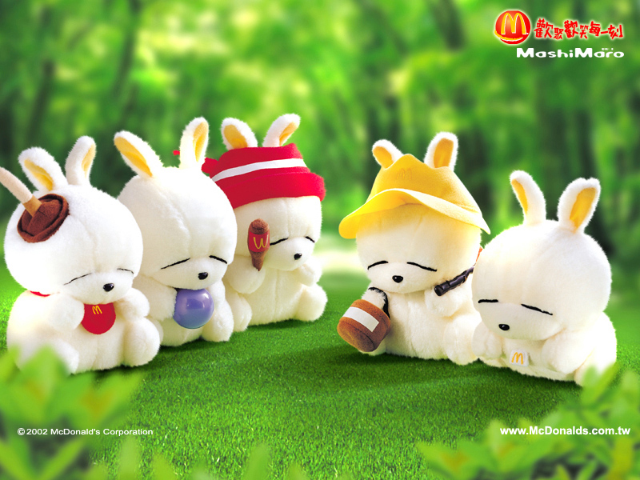
Kể chuyện: ÔNG NGUYỄN KHOA ĐĂNG
Ý nghĩa của câu chuyện: Ca ngợi ông Nguyễn Khoa Đăng thông minh, tài trí, giỏi xét xử các vụ án, có công trừng trị bọn cướp, bảo vệ cuộc sống yên bình cho nhân dân.

Slide 17
Nhiệm vụ ở nhà: tập kể lại câu chuyện.
Chuẩn bị cho bài kể chuyện tiếp theo.

Slide 18
TIẾT HỌC ĐẾN ĐÂY LÀ KẾT THÚC

